Slide 1
Дипломный проект
Разработка веб-приложения мониторинга успеваемости и аттестации для ИТ (филиал) ДГТУ в г. Волгодонске
Разработчик: Кухарь
Александр Александрович
гр. ИСП-19
Руководитель: Ромашов Р.В.

Slide 2
Цель дипломного проекта заключается в разработке веб-приложения мониторинга успеваемости и аттестации для ИТ (филиал) ДГТУ в г. Волгодонске
Для достижения поставленной цели необходимо выполнить следующие задачи:
провести технико-экономическую характеристику объекта;
провести сбор, анализ и формирование требований к программному продукту;
выполнить проектирование и разработка архитектуры программного продукта;
выполнить разработку программного продукта;
выполнить экономическую часть;
сделать выводы об охране труда и техники безопасности.

Slide 3
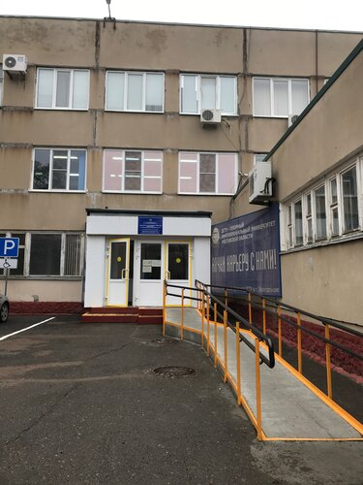
Технико-экономическая характеристика объекта
ДГТУ – это крупное высшее учебное заведение, которое включает в себя несколько факультетов и институтов. Университет имеет разветвленную инфраструктуру, включающую дополнительные образовательные программы, центры науки и инноваций, научные лаборатории, библиотеки, студенческие союзы и др. Ведется активная научно-исследовательская работа, регулярно проводятся научные конференции, семинары и практические занятия, направленные на развитие и совершенствование профессиональных навыков студентов и преподавателей.

Slide 4
Постановка задачи
Разрабатываемая информационная система должна автоматизировать процессы с составлением ведомостей в учебном заведении ИТ (филиал) ДГТУ.
Применение программного модуля в деятельности ИТ (филиал) ДГТУ упростит работу с составление ведомостей для групп и отдельных студентов.

Slide 5
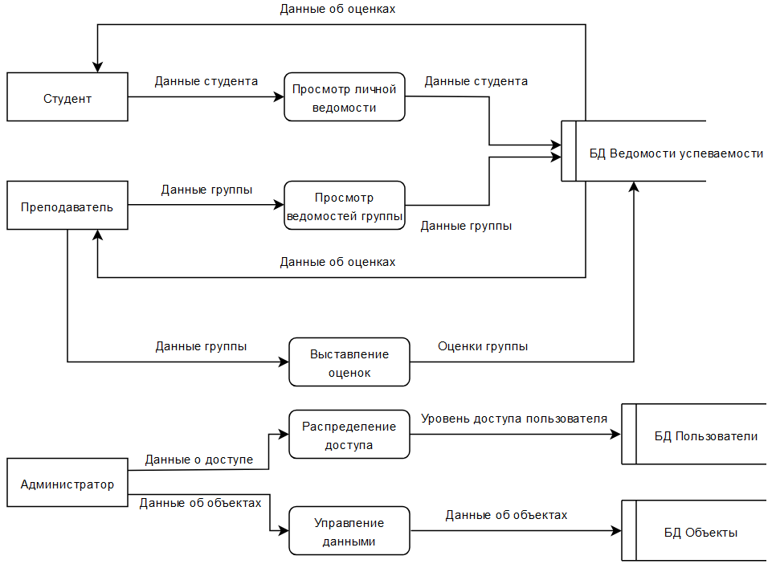
Диаграмма потоков данных

Slide 6
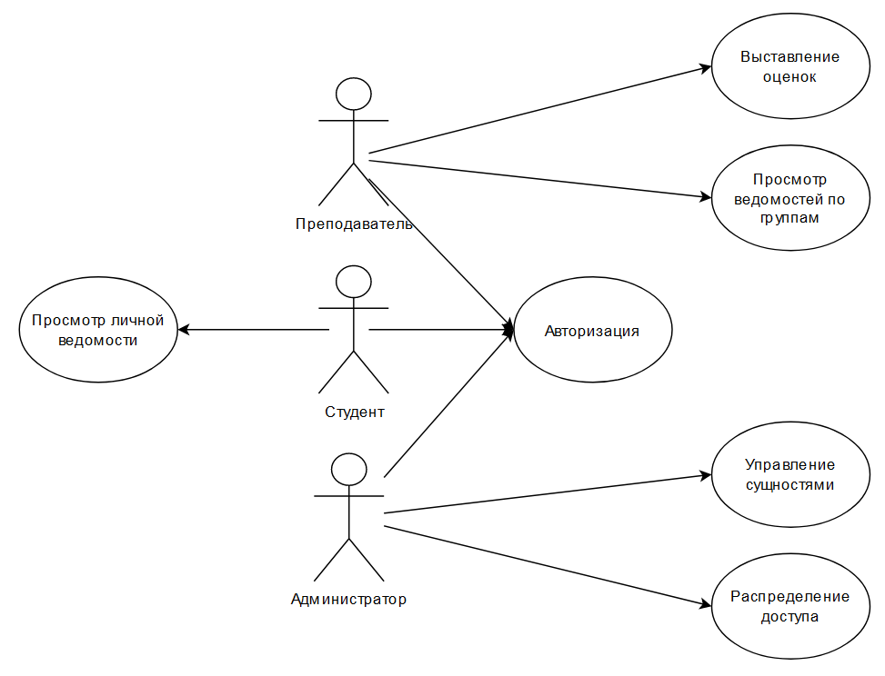
Диаграмма вариантов использования

Slide 7






Инструментальные средства разработки

Slide 8
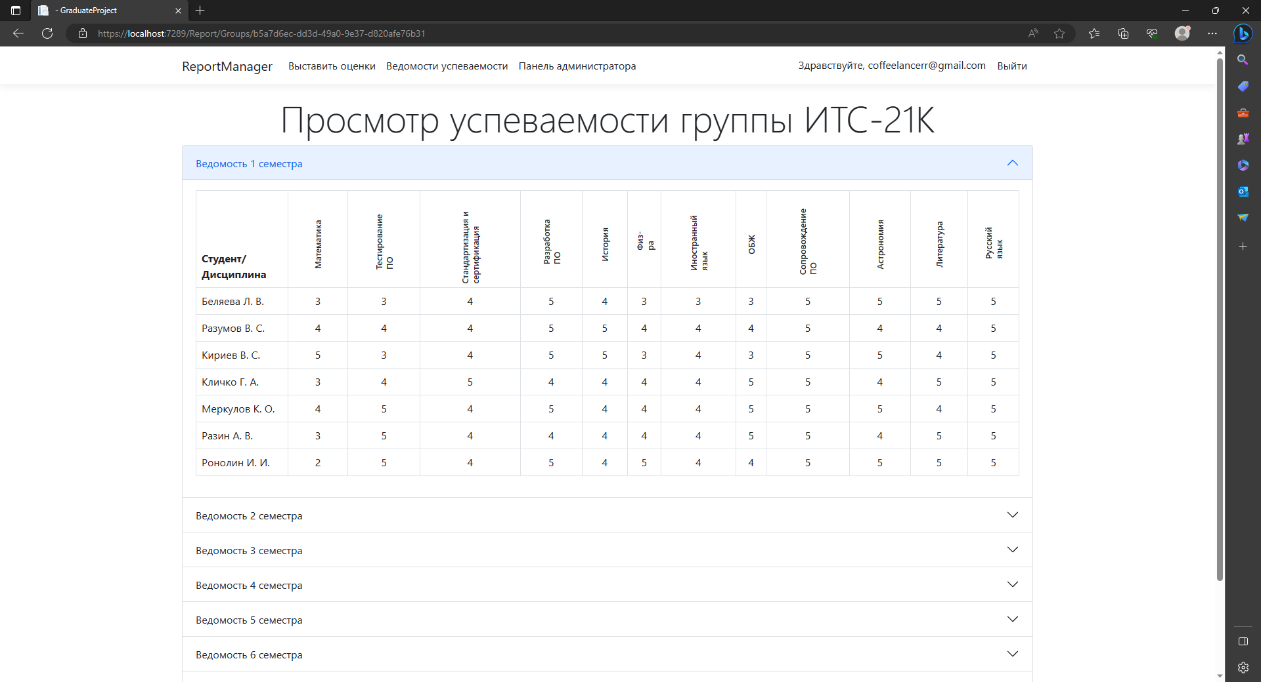
Описание интерфейса программного продукта
Страница просмотра ведомости группы

Slide 9
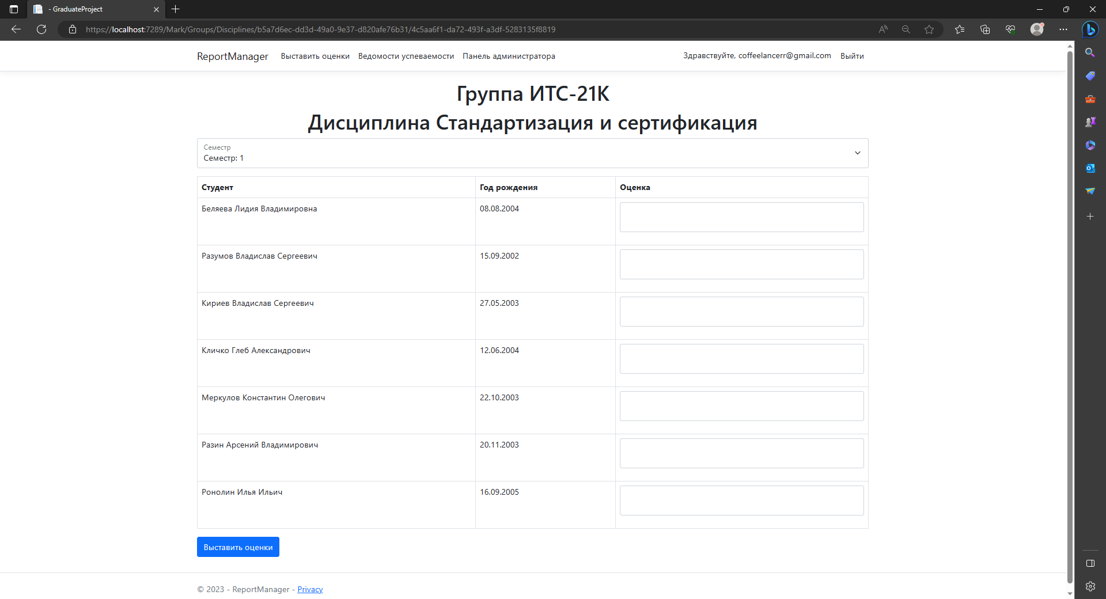
Описание интерфейса программного продукта
Страница выставления оценок

Slide 10
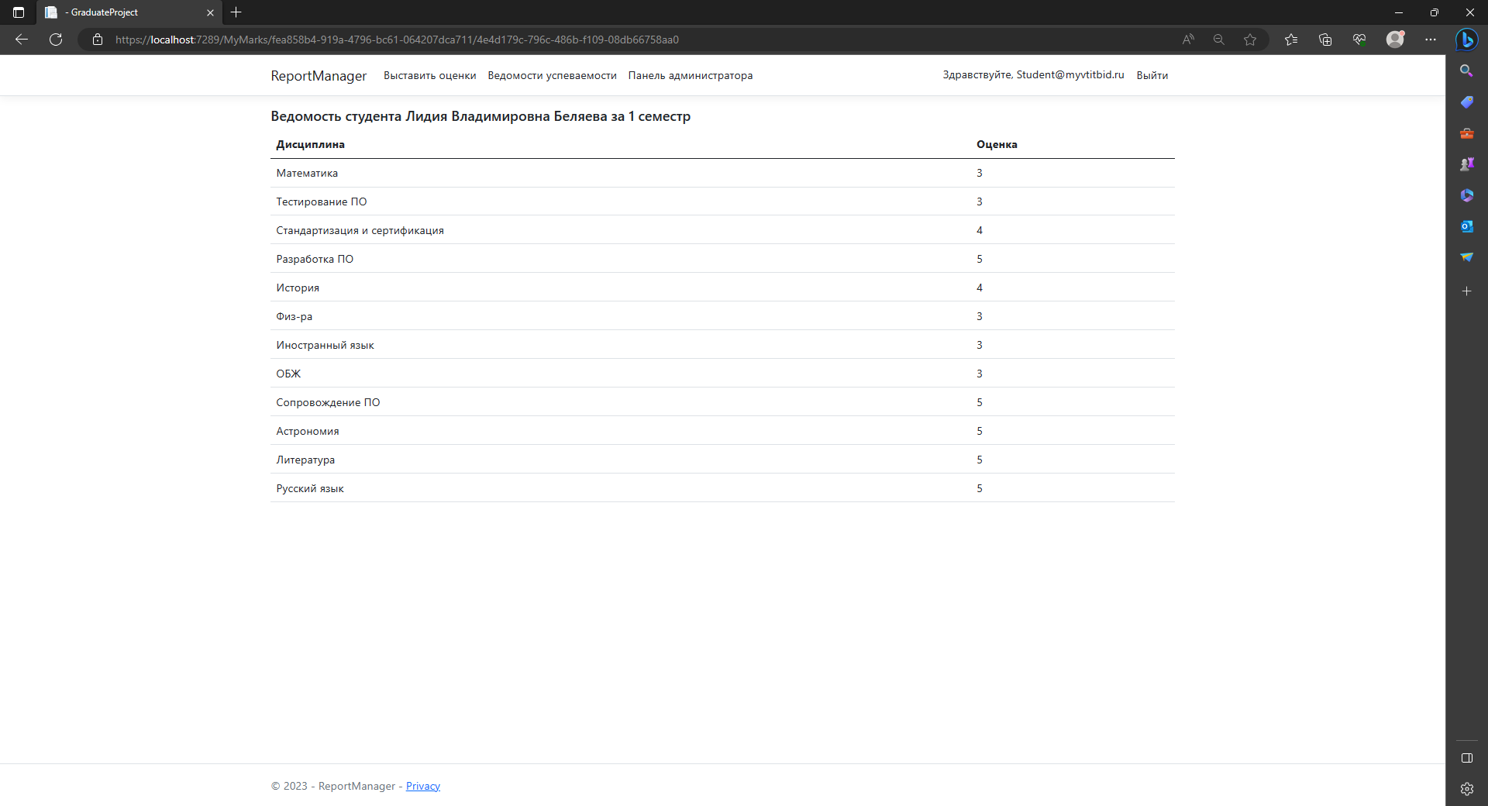
Описание интерфейса программного продукта
Страница просмотра личной ведомости студента

Slide 11
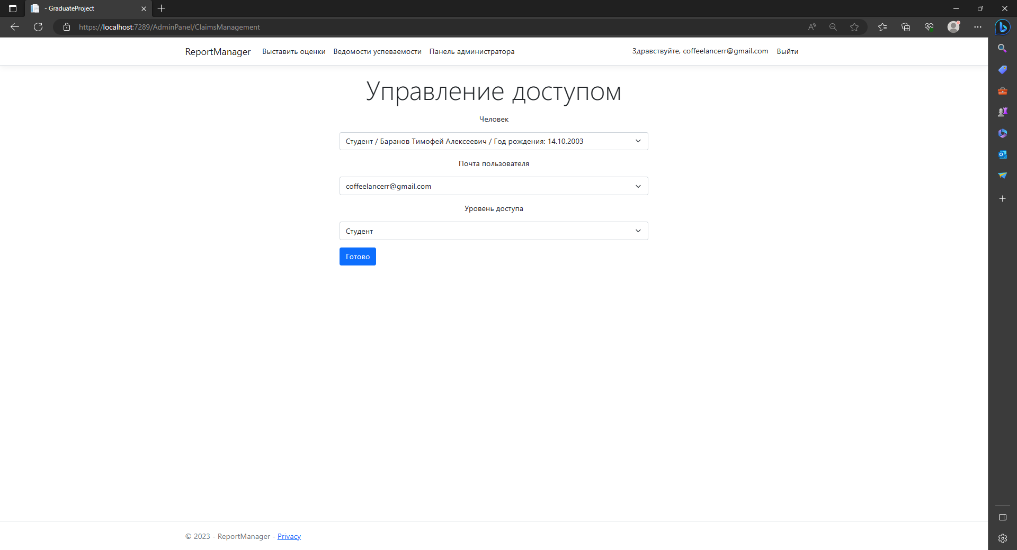
Описание интерфейса программного продукта
Страница управления доступом администратора

Slide 12
Заключение
Во время выполнения данного дипломного проекта было разработано веб-приложения мониторинга успеваемости и аттестации для организации ИТ (филиал) ДГТУ.
Целью дипломного проекта являлась разработка программного модуля для повышения эффективности деятельности учреждения ИТ (филиал) ДГТУ.
При реализации проекта были решены все поставленные задачи:
- проведен анализ предметной области;
- определены цели и задачи разрабатываемого программного модуля;
проанализированы все требования, предъявляемые к модулю;
выполнен анализ входных и выходных данных;
выбрана архитектура программного продукта;
выбраны инструментальные средства разработки;
разработана базу данных;
разработан пользовательский интерфейс для программного модуля;
выполнено тестирование разработанного программного продукта;
рассчитана экономическая эффективность от внедрения программного модуля.

